Slide 1


Présentation
Les objets connectés au service de la performance
Vos besoins, nos solutions.

Slide 2

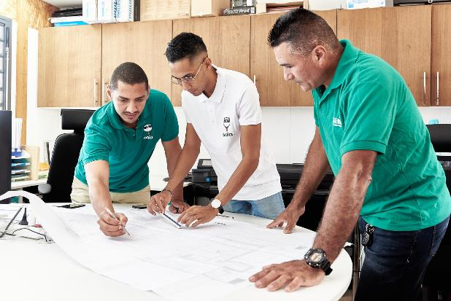



Qui sommes-nous ?
GAÏA, LEADER RÉUNIONNAIS DE LA GESTION ÉNERGÉTIQUE DES BÂTIMENTS
Acteur régional référent de la transition écologique et énergétique
Expert des Smart Solutions (IoT) : 1er opérateur de réseau LoRaWan réunionnais
Création en 2008. Siège social basé à Piton Saint-Leu.
15 millions de Chiffre d’Affaires pour l’ensemble des activités du groupe Gaïa.
Plus de 115 collaborateurs

Slide 3

Notre Infrastructure
Gaïa Smart Solutions, intégrateur de solutions IoT
Nous accompagnons nos clients via des prestations à la carte destinées à accroître l’efficience opérationnelle.

Slide 4
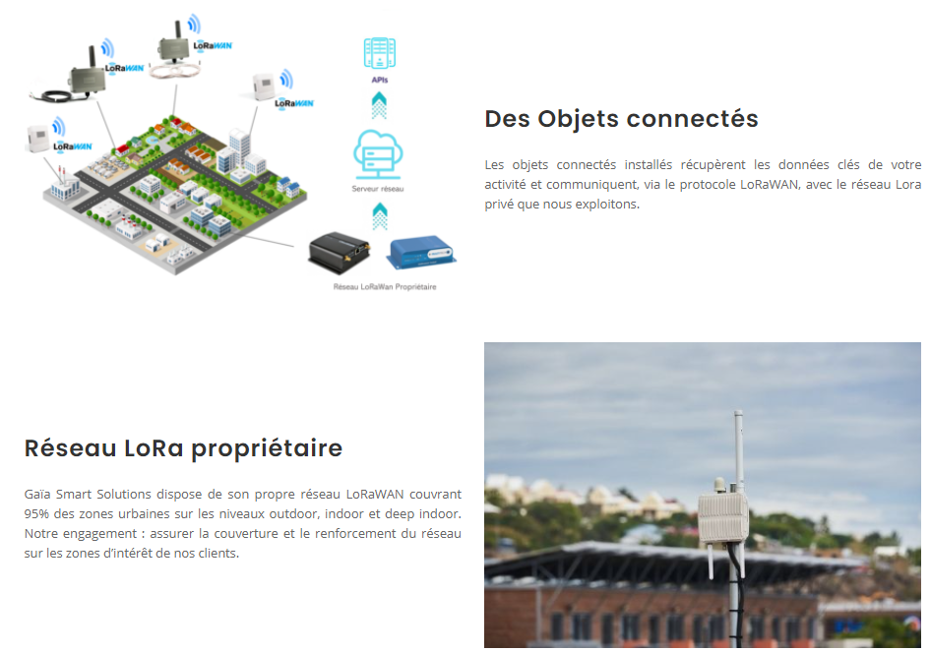

Nos moyens et ressources

Slide 5

Nos domaines d’activités
Des solutions connectées, pour les besoins de vos activités
Capitalisez sur vos données et générez de la valeur ajoutée.

Slide 6

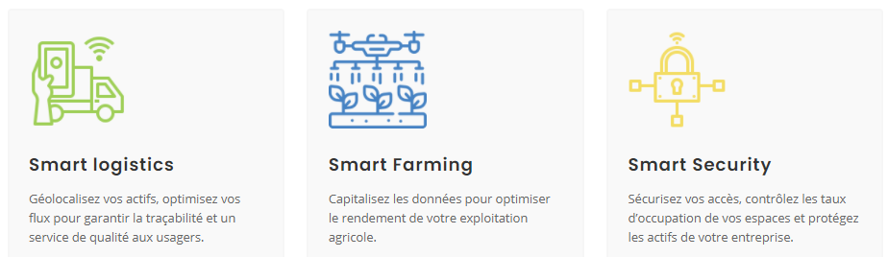
Nos domaines d’activité
L’Internet des Objets au service de votre activité

Slide 7

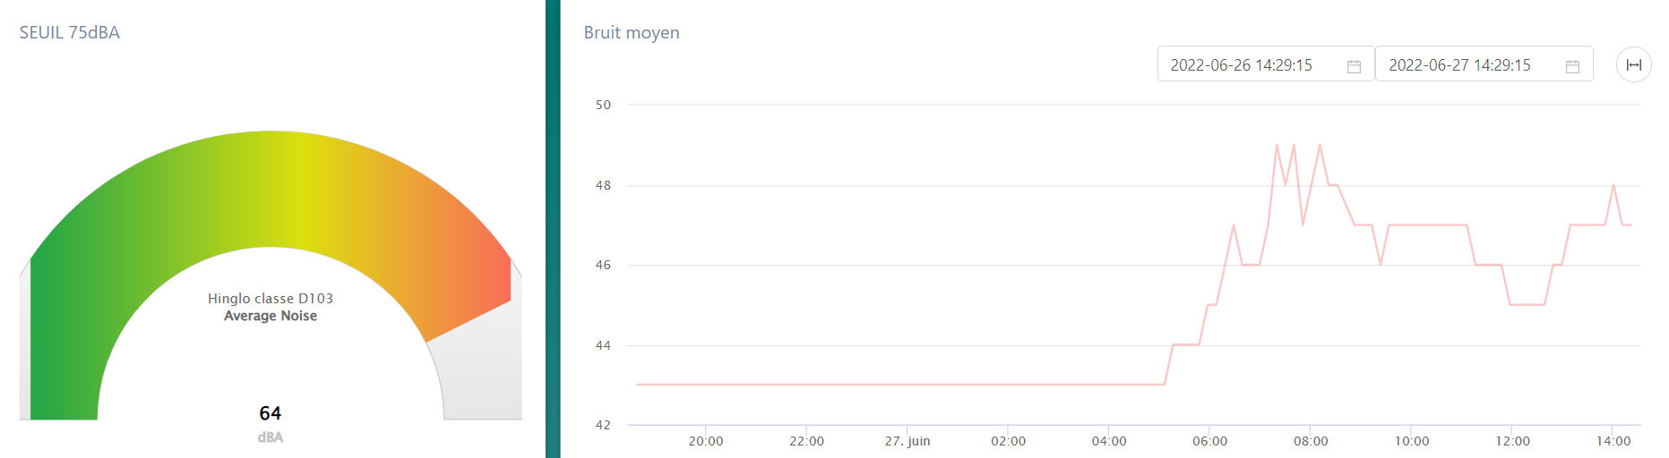
USE CASE – QUALITE DE L’AIR
CONTEXTE
La loi portant sur l’engagement national pour l’environnement a rendu obligatoire la surveillance de la qualité de l’air dans certains établissements recevant un public sensible (crèches, écoles, collèges, lycées)
Janvier 2018 : Ecoles maternelles, élémentaires et crèches
Janvier 2020 : Accueils de loisirs, établissements du second degré
Janvier 2023 : les autres établissements
ENJEUX
Accompagner l’établissement dans sa mise en conformité
Collecter des données factuelles pour démontrer l’inconfort (bruit, chaleur, CO2) pour justifier des besoins en travaux
PLAN D’ACTION

Slide 8
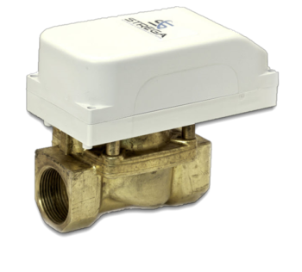
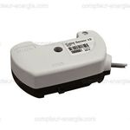
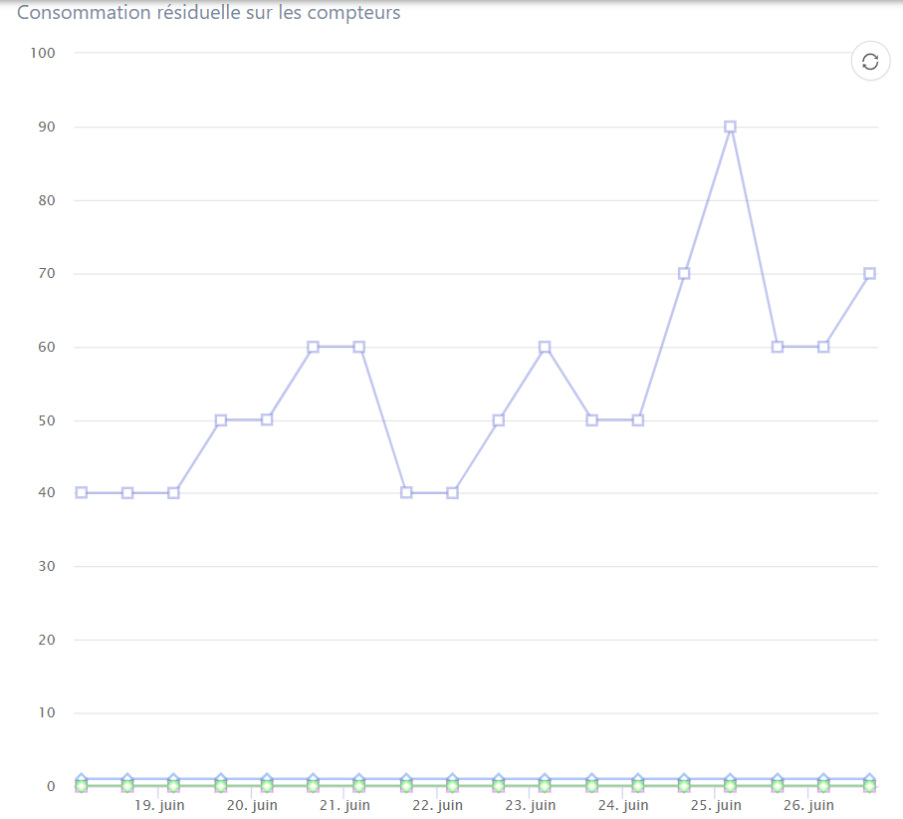
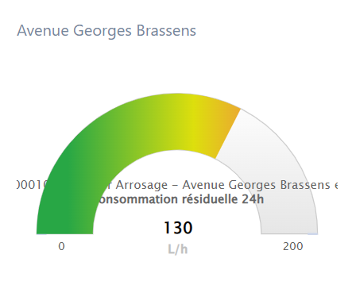
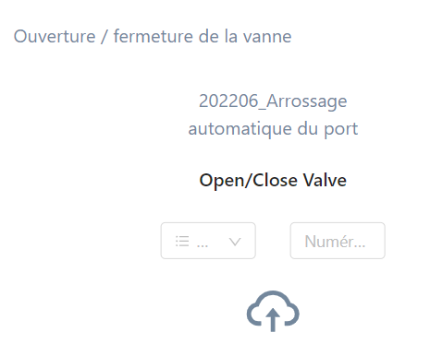
USE CASE – GESTION DE L’EAU
CONTEXTE
Maitrise des ressources et notamment de la consommation d’eau sur des zones rencontrant régulièrement des fuites
Identifier rapidement les surconsommations et les fuites
Piloter à distance le système d’irrigation
ENJEUX
Diminuer et maitriser les consommations d’eau
Collecter des données factuelles pour suivre la consommation et alerter en cas de fuite
Permettre le pilotage à distance du périmètre irrigué
PLAN D’ACTION

Slide 9
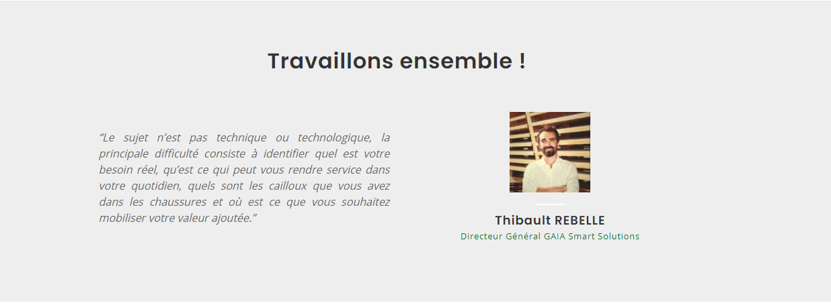

0262 700 900
iot@gaia.re
25 rue Canne Bambou
ZAC Portail
97424 Piton Saint-Leu
Île de La Réunion

